Slide 1


Slide 2
دومین کارگاه دبیران محترم
درس عربی
24بهمن96
آموزش وپرورش
ناحیه4مشهد

Slide 3
خیر مقدم خدمت کلیه عزیزان
بویژه:
-سرکارخانم فرهنگ، سرگروه محترم عربی استان
-همکاران گرامی ناحیه 7مشهد

Slide 4
ارتباط با من
سایت www.ali-yazdanbakhsh.ir یا www.4sooy.ir
همراه 09153144276 یا 09012958877
وبلاگ www.yazdanbakhsh.blogfa.com
ایمیل yazdan_bakhsh@yahoo.com
کانال تلگرام https://t.me/yazdanbakhsh1
مدیریت سایت گروه فلسفه دانشگاه فردوسی مشهد
http://philosophy.um.ac.ir
موسسه آموزش عالی بینالود مشهد، مدیریت فرهنگی
http://www.binaloud.ac.ir

Slide 5
سایت هایی به منزله بخشنامه
دبیرخانه راهبری کشوری درس عربی www.arabi.gam2.medu.ir
گروه عربی اداره کل آوپ خراسان رضوی
www.amoozesh.razaviedu.ir
گروه عربی آموزش وپرورش ناحیه 4 مشهد www.yon.ir/arabi4

Slide 6
دستور جلسه:
گزارش اجمالی عملکرد گروه عربی و دبیران محترم ناحیه4 ازمهرماه تاکنون
کارهای باقیمانده برنامه عملیاتی
طرح مباحثی در زمینه درس پژوهی
تولیدمحتوی، یادگیری معکوسFlipped Learning از نگاه سرکارخانم فرهنگ
نظرات همکاران گرامی

Slide 7
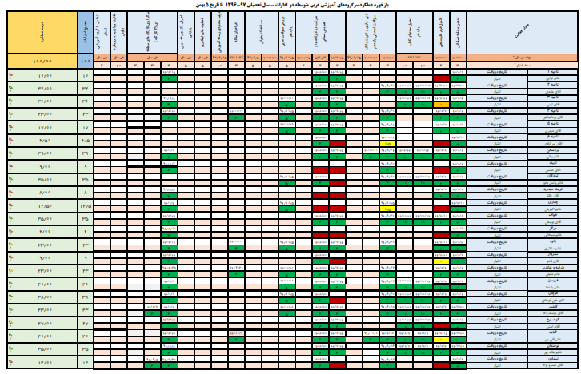
گزارش اجمالی عملکرد گروه عربی ناحیه ازمهر تاکنون

Slide 8
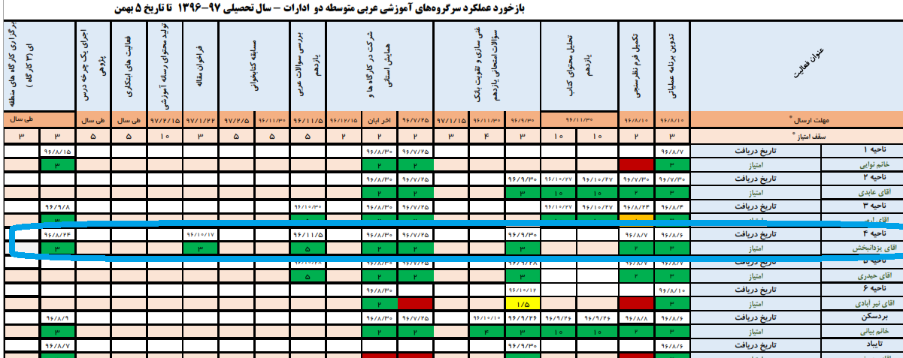
گزارش اجمالی عملکرد گروه عربی ناحیه ازمهر تاکنون

Slide 9
حائزین رتبه های برتر
ناحیه4
ازمهر تاکنون

Slide 10
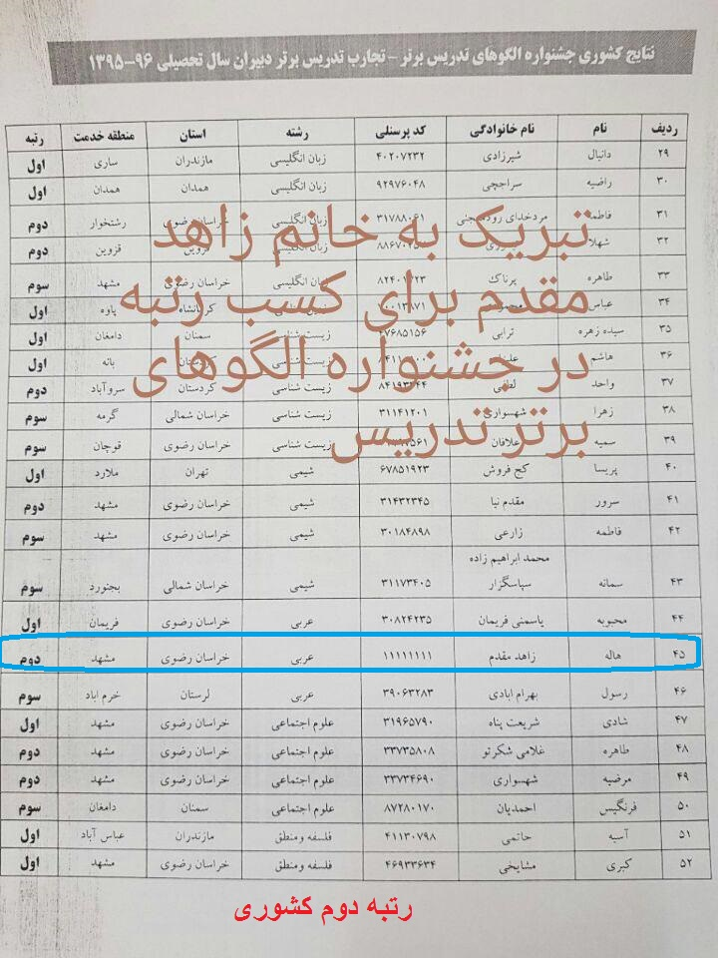
رتبه دوم کشوری
سرکارخانم زاهدمقدم

Slide 11
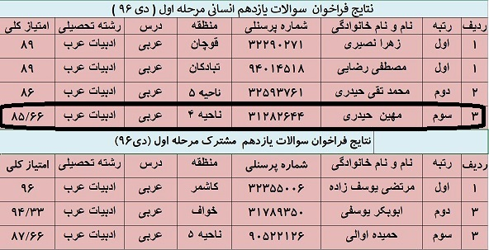
رتبه سوم استانی
سرکارخانم مهین حیدری

Slide 12
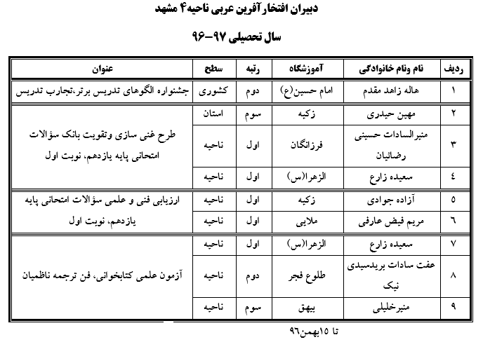
کل رتبه ها

Slide 13
واقعاباید تبریک گفت به .…که با …. خودشان چنین فرصتی را برای خانم ها فراهم
می کنند

Slide 14
آقایان
….

Slide 15
کارهای پیش روی
اولویت اول، از برنامه عملیاتی
درس پژوهی
تولید محتوی یا رسانه آموزشی
اولویت کمتر، جشنواره الگوی برتر تدریس
تنظیم وارسال مقاله
تجارب برتر تدریس

Slide 16

جشنواره14-الگوی برتر تدریس

Slide 17
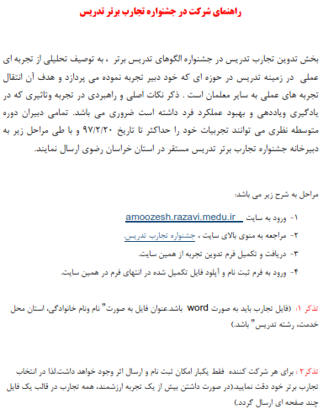

Slide 18
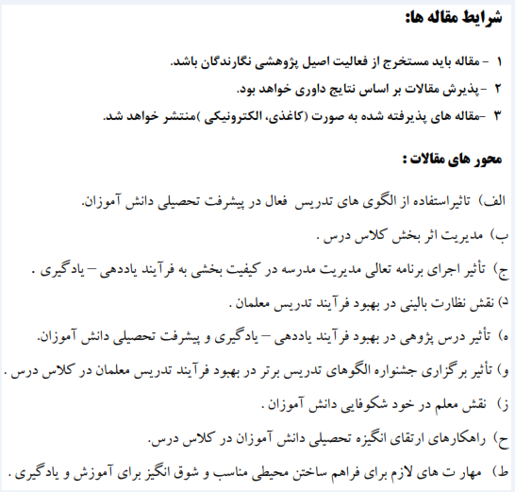
مقاله نویسی(جهت جشنواره)

Slide 19
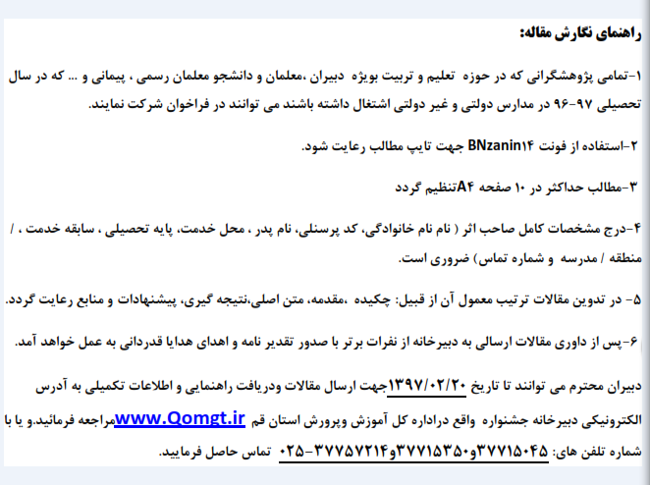
مقاله نویسی(جهت جشنواره)

Slide 20
برفرض پذیرفته نشدن در جشنواره،
فقط با تغییر فرمت
می توان مقاله را برای مجله النداء ویا سایر نشریات ارسال نمود

Slide 21
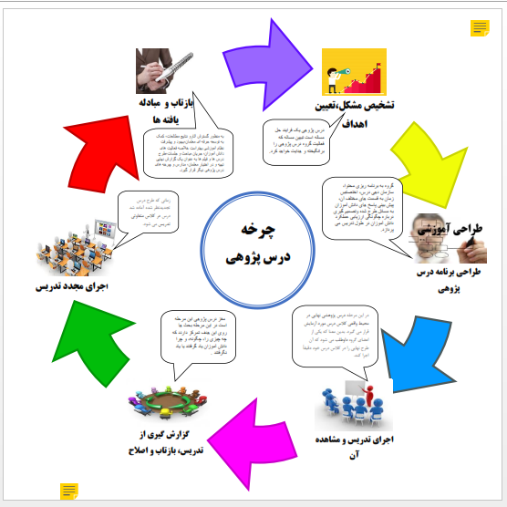
درس پژوهی

Slide 22
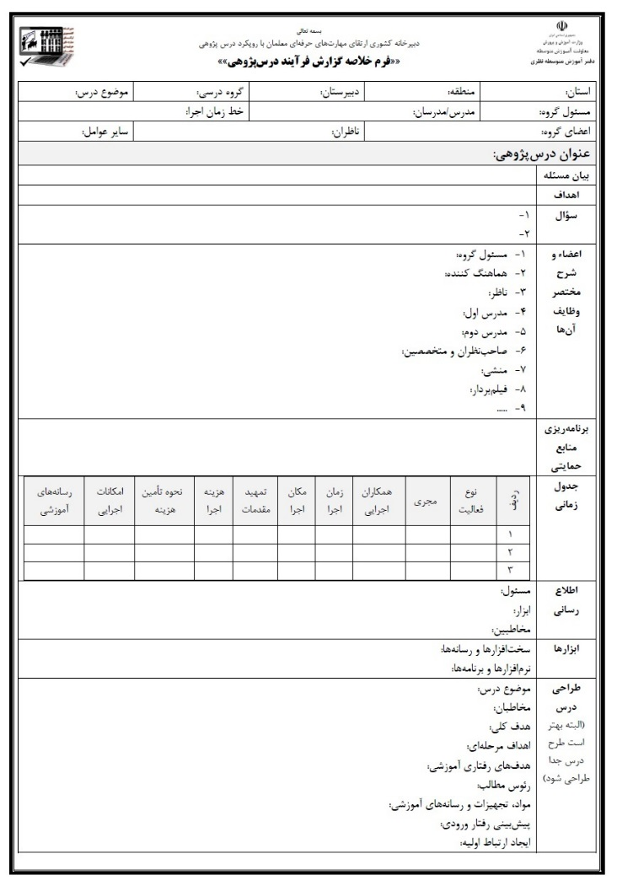
درس پژوهی، خلاصه گزارش

Slide 23
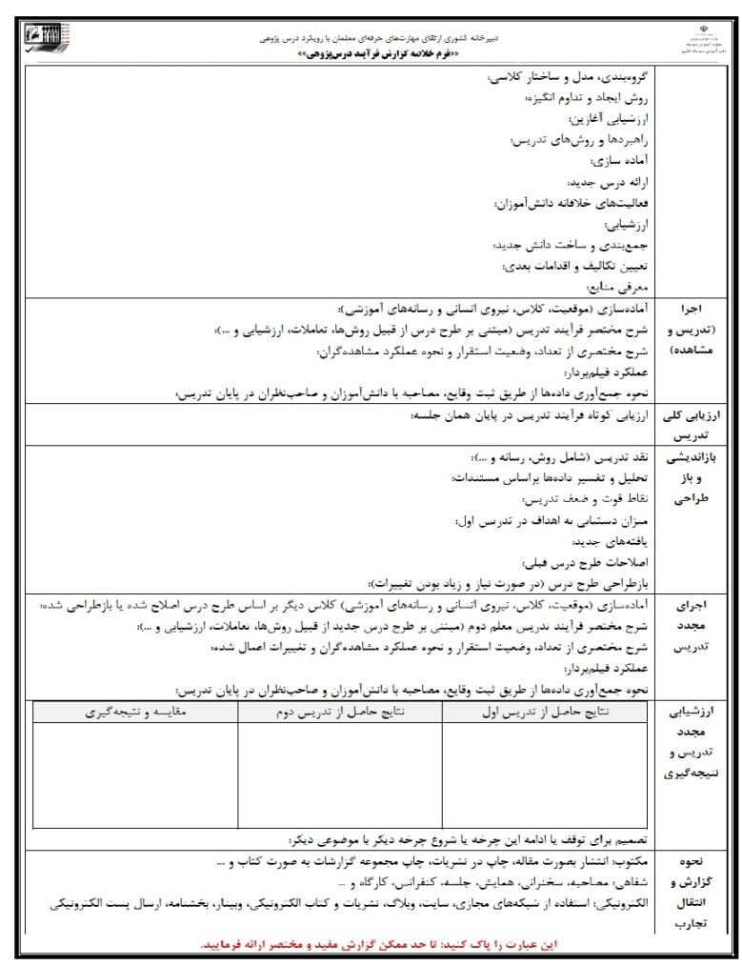
درس پژوهی، خلاصه گزارش

Slide 24
تولیدمحتوی
یادگیری معکوس
Flipped Learning
از نگاه سرکارخانم فرهنگ

